Slide 1
Searching & Sorting
Struktur Data

Slide 2
Searching
Pada suatu data seringkali dibutuhkan pembacaan kembali informasi (retrieval information) dengan cara searching.
Searching adalah pencarian data dengan cara menelusuri data-data tersebut.
Tempat pencarian data dapat berupa array dalam memori, bisa juga pada file pada external storage.

Slide 3
Sequential Search
Adalah suatu teknik pencarian data dalam array ( 1 dimensi ) yang akan menelusuri semua elemen-elemen array dari awal sampai akhir, dimana data-data tidak perlu diurutkan terlebih dahulu.
Kemungkinan terbaik (best case) adalah jika data yang dicari terletak di indeks array terdepan (elemen array pertama) sehingga waktu yang dibutuhkan untuk pencarian data sangat sebentar (minimal).
Kemungkinan terburuk (worst case) adalah jika data yang dicari terletak di indeks array terakhir (elemen array terakhir) sehingga waktu yang dibutuhkan untuk pencarian data sangat lama (maksimal).

Slide 4
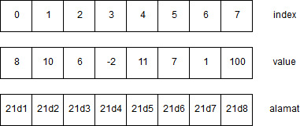
Sequential Search (2)
Misalnya terdapat array satu dimensi sebagai berikut:
Kemudian program akan meminta data yang akan dicari, misalnya 6.
Jika ada maka akan ditampilkan tulisan “ADA”, sedangkan jika tidak ada maka akan ditampilkan tulisan “TIDAK ADA”.

Slide 5
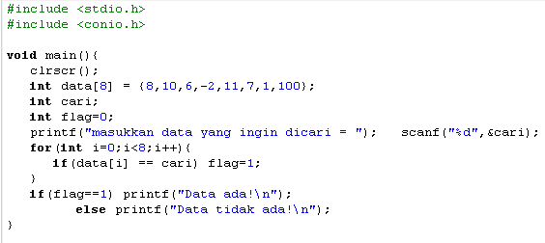
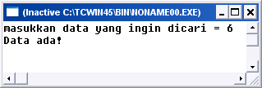
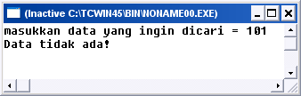
Contoh Program

Slide 6
Contoh Program
Program menggunakan sebuah variabel flag yang berguna untuk menadai ada atau tidaknya data yang dicari dalam array data. Hanya bernilai 0 atau 1.
Flag pertama kali diinisialiasasi dengan nilai 0.
Jika ditemukan, maka flag akan diset menjadi 1, jika tidak ada maka flag akan tetap bernilai 0.
Semua elemen array data akan dibandingkan satu persatu dengan data yang dicari dan diinputkan oleh user.
Question: Bagaimana jika data yang dicari ditemukan dan ditanyakan terletak di indeks ke berapa?

Slide 7
So... ?
Problem: Apakah cara di atas efisien? Jika datanya ada 10000 dan semua data dipastikan unik?
Solution: Untuk meningkatkan efisiensi, seharusnya jika data yang dicari sudah ditemukan maka perulangan harus dihentikan!
Hint: Gunakan break!
Question: Bagaimana cara menghitung ada berapa data dalam array yang tidak unik, yang nilainya sama dengan data yang dicari oleh user?
Hint: Gunakan variabel counter yang nilainya akan selalu bertambah jika ada data yang ditemukan!

Slide 8
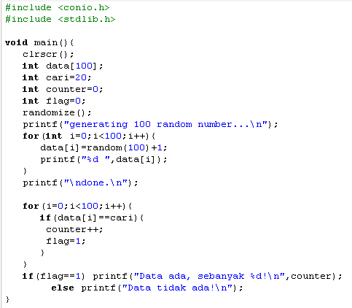
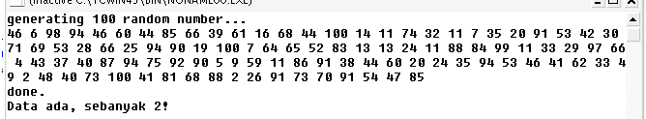
Contoh Program

Slide 9

Sequential Search with Sentinel
Perhatikan array data berikut ini:
Terdapat 6 buah data dalam array (dari indeks 0 s/d 5) dan terdapat 1 indeks array tambahan (indeks ke 6) yang belum berisi data (disebut sentinel)
Array pada indeks ke 6 berguna untuk menjaga agar indeks data berada pada indeks 0 s/d 5 saja. Bila pencarian data sudah mencapai array indeks yang ke-6 maka berarti data TIDAK ADA, sedangkan jika pencarian tidak mencapai indeks ke-6, maka data ADA.

Slide 10
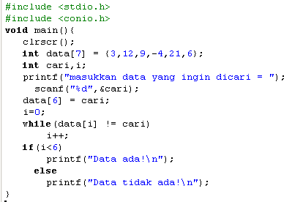
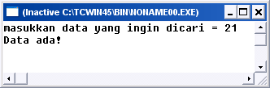

Contoh Program

Slide 11
Binary Search
Data yang ada harus diurutkan terlebih dahulu berdasarkan suatu urutan tertentu yang dijadikan kunci pencarian.
Adalah teknik pencarian data dengan cara membagi data menjadi dua bagian setiap kali terjadi proses pencarian.
Prinsip pencarian biner adalah:
Data diambil dari posisi 1 sampai posisi akhir N
Kemudian cari posisi data tengah dengan rumus: (posisi awal + posisi akhir) / 2
Kemudian data yang dicari dibandingkan dengan data yang di tengah, apakah sama atau lebih kecil, atau lebih besar?
Jika lebih besar, maka proses pencarian dicari dengan posisi awal adalah posisi tengah + 1
Jika lebih kecil, maka proses pencarian dicari dengan posisi akhir adalah posisi tengah – 1
Jika data sama, berarti ketemu.

Slide 12
Binary Search
Contoh Data:
Misalnya data yang dicari 17
0 1 2 3 4 5 6 7 8
3 9 11 12 15 17 23 31 35
A B C
Karena 17 > 15 (data tengah), maka: awal = tengah + 1
0 1 2 3 4 5 6 7 8
3 9 11 12 15 17 23 31 35
A B C
Karena 17 < 23 (data tengah), maka: akhir = tengah – 1
0 1 2 3 4 5 6 7 8
3 9 11 12 15 17 23 31 35
A=B=C
Karena 17 = 17 (data tengah), maka KETEMU!

Slide 13
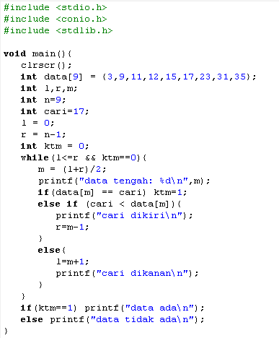
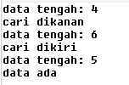
Binary Search

Slide 14
Interpolation Search
Teknik ini dilakukan pada data yang sudah terurut berdasarkan kunci tertentu
Teknik searching ini dilakukan dengan perkiraan letak data.
Contoh ilustrasi: jika kita hendak mencari suatu nama di dalam buku telepon, misal yang berawalan dengan huruf T, maka kita tidak akan mencarinya dari awal buku, tapi kita langsung membukanya pada 2/3 atau ¾ dari tebal buku.
Rumus posisi relatif kunci pencarian dihitung dengan rumus:
Jika data[posisi] > data yg dicari, high = pos – 1
Jika data[posisi] < data yg dicari, low = pos + 1

Slide 15
Case Study
Misal terdapat data sebagai berikut:
Kode | Judul Buku | Pengarang
025 | The C++ Programming | James Wood
034 | Mastering Delphi 6 | Marcopolo
041 | Professional C# | Simon Webe
056 | Pure JavaScript v2 | Michael Bolton
063 | Advanced JSP & Servlet | David Dunn
072 | Calculus Make it Easy | Gunner Christian
088 | Visual Basic 2005 Express | Antonie
096 | Artificial Life : Volume 1 | Gloria Virginia
0
1
2
3
4
5
6
7

Slide 16
Case Study
Kunci Pencarian ? 088
Low ? 0
High ? 7
Posisi = (088 - 025) / (096 - 025) * (7 - 0) + 0 = [6]
Kunci[6] = kunci pencarian, data ditemukan : Visual Basic 2005
Kunci Pencarian ? 060
Low ? 0
High ? 7
Posisi = (060 – 025) / (096 – 025) * (7 – 0) + 0 = [3]
Kunci[3] < kunci pencarian, maka teruskan
Low = 3 + 1 = 4
High = 7
Ternyata Kunci[4] adalah 063 yang lebih besar daripada 060.
Berarti tidak ada kunci 060.

Slide 17
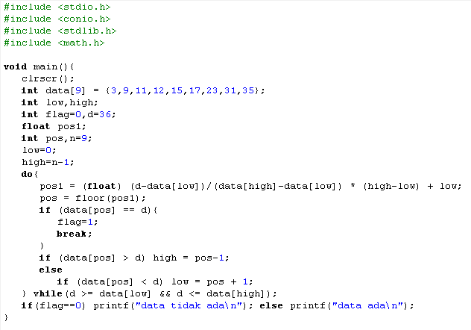
Contoh Program

Slide 18
Sorting
Pengurutan data dalam struktur data sangat penting untuk data yang beripe data numerik ataupun karakter.
Pengurutan dapat dilakukan secara ascending (urut naik) dan descending (urut turun)
Pengurutan (Sorting) adalah proses menyusun kembali data yang sebelumnya telah disusun dengan suatu pola tertentu, sehingga tersusun secara teratur menurut aturan tertentu.
Contoh:
Data Acak : 5 6 8 1 3 25 10
Ascending : 1 3 5 6 8 10 25
Descending : 25 10 8 6 5 3 1

Slide 19
Metode Pengurutan Data
Pengurutan berdasarkan perbandingan (comparison-based sorting)
Bubble sort
Pengurutan berdasarkan prioritas (priority queue sorting method)
Selection sort, heap sort (menggunakan tree)
Pengurutan berdasarkan penyisipan dan penjagaan terurut (insert and keep sorted method)
Insertion sort, tree sort
Pengurutan berdasarkan pembagian dan penguasaan (devide and conquer method)
Quick sort, merge sort
Pengurutan berkurang menurun (diminishing increment sort method)
Shell sort (pengembangan insertion)

Slide 20
Deklarasi Array
Deklarasikan:
int data[100];
int n; //untuk jumlah data
Fungsi untuk Tukar 2 Buah Data (by reference):
void tukar(int *a,int *b){
int t=*a;
*a=*b;
*b=t;
}

Slide 21
Bubble Sort
Metode sorting termudah
Diberi nama “Bubble” karena proses pengurutan secara berangsur-angsur bergerak/berpindah ke posisinya yang tepat, seperti gelembung yang keluar dari sebuah gelas bersoda.
Bubble Sort mengurutkan data dengan cara membandingkan elemen sekarang dengan elemen berikutnya.

Slide 22
Bubble Sort
Pengurutan Ascending :Jika elemen sekarang lebih besar dari elemen berikutnya maka kedua elemen tersebut ditukar.
Pengurutan Descending: Jika elemen sekarang lebih kecil dari elemen berikutnya, maka kedua elemen tersebut ditukar.
Algoritma ini seolah-olah menggeser satu per satu elemen dari kanan ke kiri atau kiri ke kanan, tergantung jenis pengurutannya, asc atau desc.
Ketika satu proses telah selesai, maka bubble sort akan mengulangi proses, demikian seterusnya sampai dengan iterasi sebanyak n-1.
Kapan berhentinya? Bubble sort berhenti jika seluruh array telah diperiksa dan tidak ada pertukaran lagi yang bisa dilakukan, serta tercapai perurutan yang telah diinginkan.

Slide 23
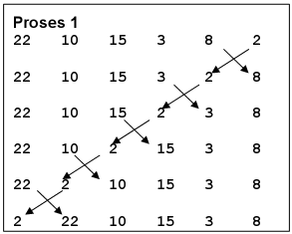
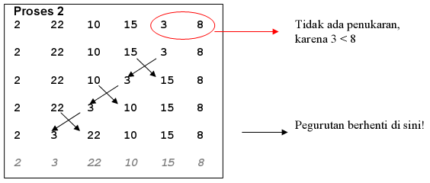
Bubble Sort

Slide 24
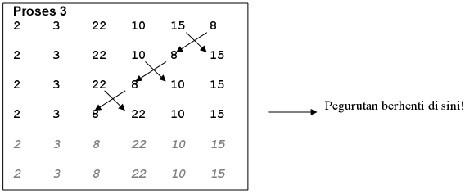
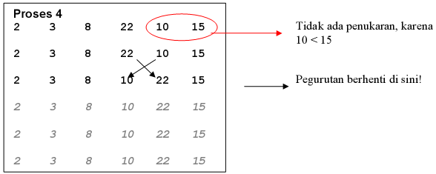
Bubble Sort

Slide 25
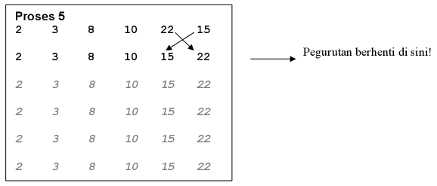
Bubble Sort

Slide 26
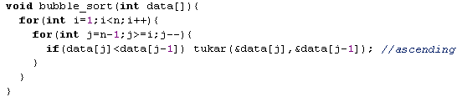
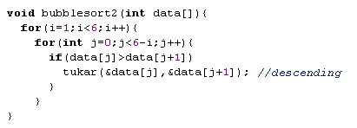
Code bubble sort
Versi 1
Versi 2

Slide 27
Bubble Sort
Dengan prosedur diatas, data terurut naik (ascending), untuk urut turun (descending) silahkan ubah bagian:
if (data[j]<data[j-1]) tukar(&data[j],&data[j-1]);
Menjadi:
if (data[j]>data[j-1]) tukar(&data[j],&data[j-1]);
“The bubble sort is an easy algorithm to program, but it is slower than many other sorts”

Slide 28
Selection Sort
Merupakan kombinasi antara sorting dan searching
Untuk setiap proses, akan dicari elemen-elemen yang belum diurutkan yang memiliki nilai terkecil atau terbesar akan dipertukarkan ke posisi yang tepat di dalam array.
Misalnya untuk putaran pertama, akan dicari data dengan nilai terkecil dan data ini akan ditempatkan di indeks terkecil (data[0]), pada putaran kedua akan dicari data kedua terkecil, dan akan ditempatkan di indeks kedua (data[1]).
Selama proses, pembandingan dan pengubahan hanya dilakukan pada indeks pembanding saja, pertukaran data secara fisik terjadi pada akhir proses.

Slide 29
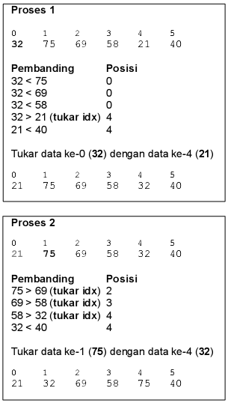
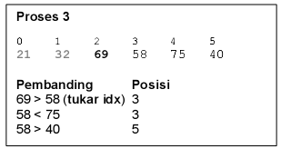
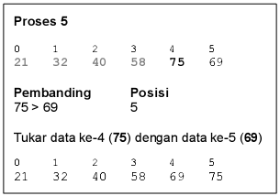
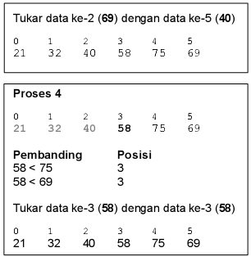
Selection Sort

Slide 30
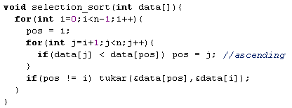
Selection Sort

Slide 31
Insertion Sort
Mirip dengan cara orang mengurutkan kartu, selembar demi selembar kartu diambil dan disisipkan (insert) ke tempat yang seharusnya.
Pengurutan dimulai dari data ke-2 sampai dengan data terakhir, jika ditemukan data yang lebih kecil, maka akan ditempatkan (diinsert) diposisi yang seharusnya.
Pada penyisipan elemen, maka elemen-elemen lain akan bergeser ke belakang

Slide 32
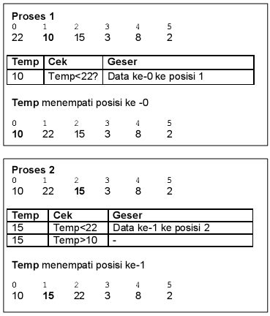
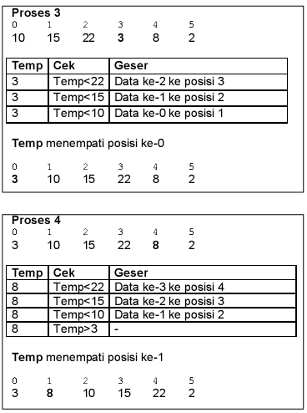
Insertion Sort

Slide 33
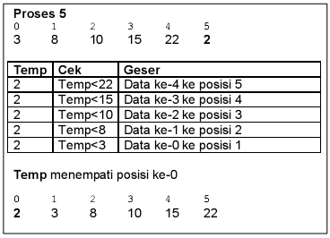
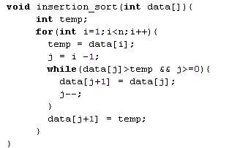
Insertion Sort

Slide 34
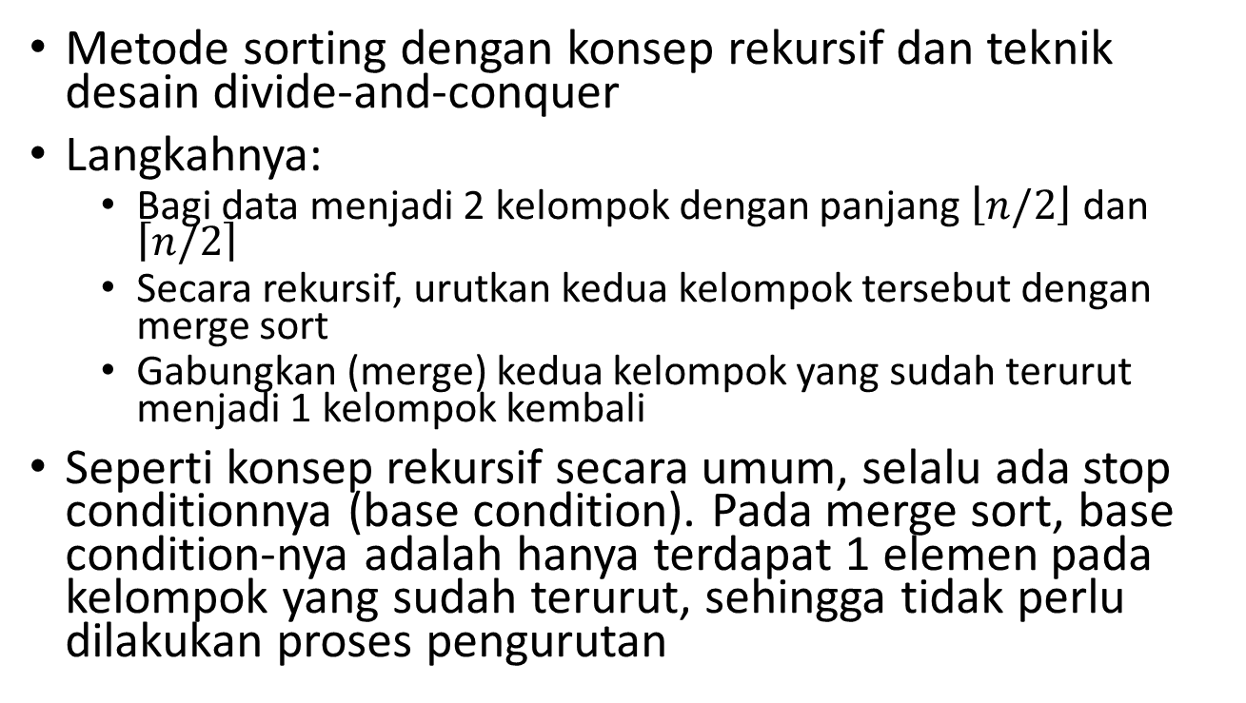
Merge Sort
Metode sorting dengan konsep rekursif dan teknik desain divide-and-conquer
Langkahnya:
Bagi data menjadi 2 kelompok dengan panjang $\left\lfloor n/2\right\rfloor$ dan $\left\lceil n/2\right\rceil$
Secara rekursif, urutkan kedua kelompok tersebut dengan merge sort
Gabungkan (merge) kedua kelompok yang sudah terurut menjadi 1 kelompok kembali
Seperti konsep rekursif secara umum, selalu ada stop conditionnya (base condition). Pada merge sort, base condition-nya adalah hanya terdapat 1 elemen pada kelompok yang sudah terurut, sehingga tidak perlu dilakukan proses pengurutan

Slide 35
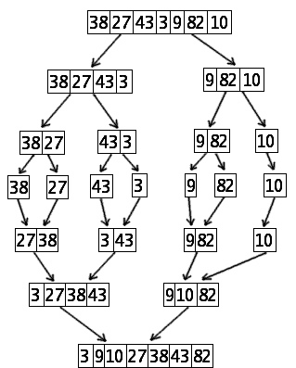
Merge Sort

Slide 36
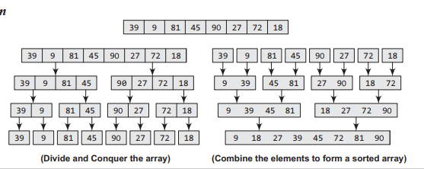
Merge Sort

Slide 37
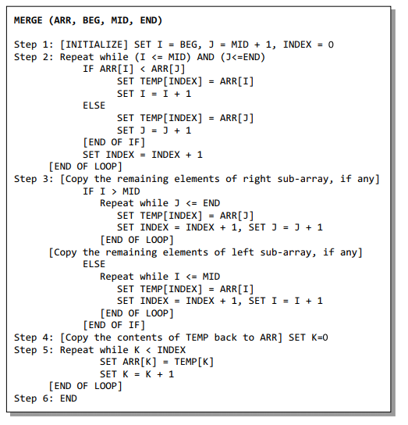
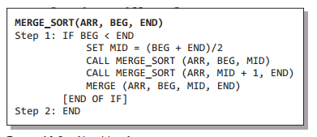
Merge Sort

Slide 38
Merge Sort

Slide 39
Merge Sort
Best Case = O(n log n)
Worst Case = O(n log n)

Slide 40
Perbandingan Metode Sorting
Algoritma | Waktu Running (Best-Worst) | Keterangan
Insertion sort | O(n) s.d. O(n²) | in place slow (good for small inputs)
Bubble sort | O(n²) s.d. O(n²) | in place slow (good for small inputs)
Selection sort | O(n²) s.d. O(n²) | in place slow (good for small inputs)
Heap sort | O(n log n) s.d. O(n log n) | in place fast (good for large inputs)
Quick sort | O(n log n) s.d. O(n²) | in place, randomized fast (good for large inputs)
Merge sort | O(n log n) s.d. O(n log n) | sequential data access fast (good for huge inputs)

Slide 41
Thank You

